Slide 1
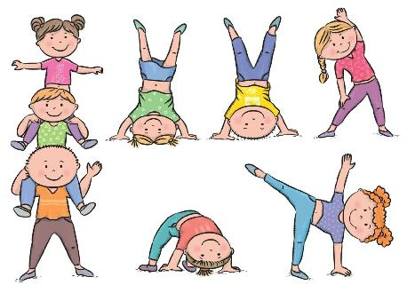
Муниципальное бюджетное учреждение дополнительного образования
«Центр внешкольной работы»
Задание
«Разминка. Часть 3»
Для учащихся по дополнительной общеразвивающей программе «Навстречу танцу»
Возраст 5-6 лет
Педагог дополнительного образования
Гоголева Ирина Владимировна
г. Петропавловск-Камчатский
2026г.

Slide 2
Здравствуйте,
дорогие дети и родители!
Предлагаю сегодня вам с детьми выполнить упражнения для разминки.

Slide 3
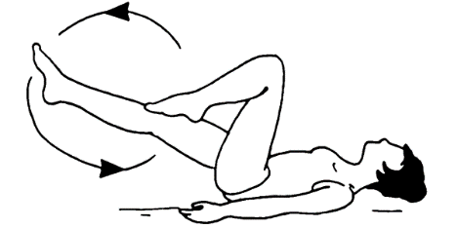
Упражнение «Велосипед»
Лягте на пол и упритесь руками в пол.
Затем ноги приподнимите от пола и выполняйте ими движения, имитирующие вращение педалей велосипеда.
Продолжительность -10 - 15 секунд.

Slide 4
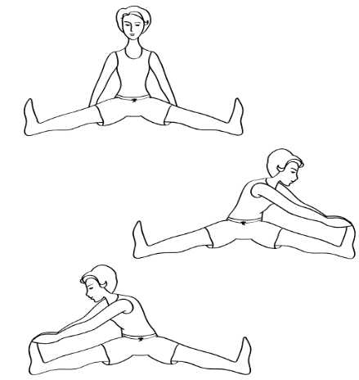
Упражнение «Буратино»
Сядьте на пол, ноги разведите в стороны на ширине 90°, руки тоже раскройте в стороны.
Делайте два наклона корпуса к правой ноге: корпус вытяните вдоль ноги, руками коснитесь носка, затем вернитесь в исходное положение.
Тоже самое повторить к левой ноге.
Упражнение выполнить 5 - 10 раз к каждой ноге.

Slide 5
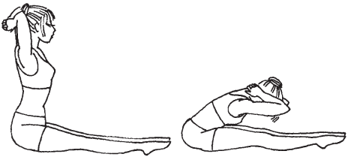
Упражнение «Складка»
Сядьте на пол, потянитесь за руками вверх и с выдохом наклонитесь вперёд, касаясь головой колен.
Упражнение выполнить 8 раз по 3 подхода.

Slide 6
Задание
Попросите ребенка повторить несколько раз
каждое упражнение.
На наших занятиях мы будем их выполнять.

